Slide 1


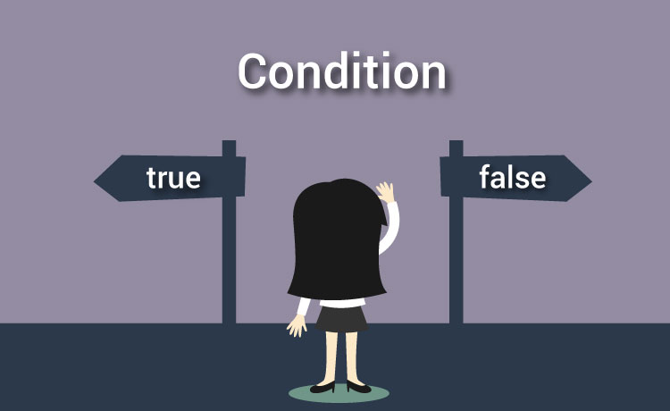

Прости проверки
Логически изрази и проверки Условна конструкция if/else
Основи на
програмирането
СофтУни
трейнърски екип
Софтуерен университет
http://softuni.bg

Slide 2
Have a Question?
sli.do #pb-may

Slide 3

Съдържание
Логически изрази и проверки
Оператори за сравнение: <, >, ==, !=, …
Конструкции if и if/else
Живот на променлива
Серия от проверки if/else if/else…
Дебъгване

Slide 4

Логически изрази и проверки
Оператори за сравнение

Slide 5
Сравняване на стойности
В програмирането можем да сравняваме стойности:
int a = 5;
int b = 10;
Console.WriteLine(a < b);
Console.WriteLine(a > 0);
Console.WriteLine(a > 100);
Console.WriteLine(a < a);
Console.WriteLine(a <= 5);
Console.WriteLine(b == 2 * a);
// True
// True
// False
// False
// True
// True

Slide 6
Оператори за сравнение
Оператор | Означение | Работи за
Проверка за равенство | == | числа, стрингове, дати
Проверка за различно | !=
По-голямо | > | числа, дати, други сравними типове
По-голямо или равно | >=
По-малко | <
По-малко или равно | <=
Пример:
bool result = 5 != 6;
Console.WriteLine(result); // True

Slide 7
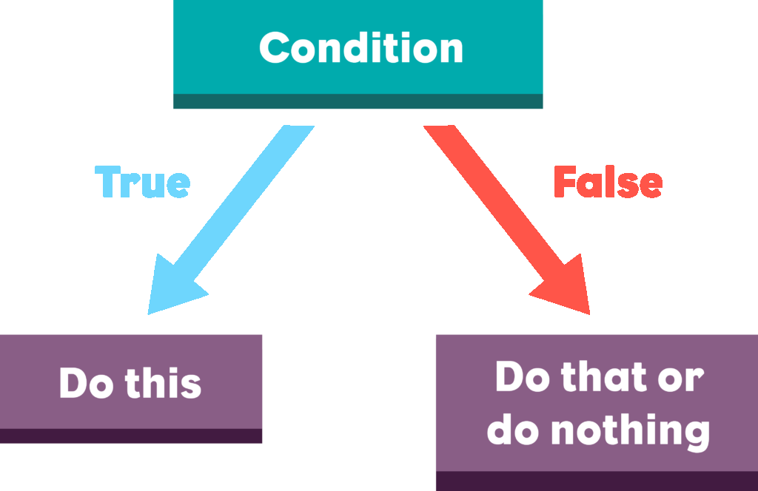
Прости проверки
Условни конструкции

Slide 8
Прости проверки
В програмирането често проверяваме условия и извършваме различни действия според резултата от проверката.
Пример: Въвеждаме оценка и проверяваме дали е отлична (≥ 5.50)
double grade = double.Parse(Console.ReadLine());
if (grade >= 5.50)
{
Console.WriteLine("Excellent!");
}
Тестване на решението: https://judge.softuni.bg/Contests/Practice/Index/152#0

Slide 9
Проверки с if/else конструкция
Въвеждаме оценка, проверяваме дали е отлична или не:
double grade = double.Parse(Console.ReadLine());
if (grade >= 5.50)
{
Console.WriteLine("Excellent!");
}
else
{
Console.WriteLine("Not excellent.");
}
Тестване на решението: https://judge.softuni.bg/Contests/Practice/Index/152#1

Slide 10
Блок от код
Къдравите скоби { } въвеждат блок от код (група команди).
Без скобите след if се изпълнява само следващият ред:
string color = "red";
if (color == "red")
Console.WriteLine("Red");
else
Console.WriteLine("Yellow");
Console.WriteLine("bye");
string color = "red";
if (color == "red")
{
Console.WriteLine("Red");
}
else
{
Console.WriteLine("Yellow");
Console.WriteLine("bye");
}
Red
Изпълнява се винаги – не е част от if/else конструкцията

Slide 11

Четно или нечетно – пример
Напишете програма, която проверява дали едно число е четно или нечетно:
Ако е четно принтира "even"
Ако е нечетно принтира "odd"
Примерен вход и изход:
44
even
3
odd
Тестване на решението: https://judge.softuni.bg/Contests/Practice/Index/152#2

Slide 12
Четно или нечетно – решение
int num = int.Parse(Console.ReadLine());
if (num % 2 == 0)
{
Console.WriteLine("even");
}
else
{
Console.WriteLine("odd");
}
Тестване на решението: https://judge.softuni.bg/Contests/Practice/Index/152#2

Slide 13
По-голямото число – задача
Напишете програма, която:
чете две цели числа
извежда по-голямото от тях
Примерен вход и изход:
44
120
-30
0
120
0
Тестване на решението: https://judge.softuni.bg/Contests/Practice/Index/152#3

Slide 14
По-голямото число – решение
int num1 = int.Parse(Console.ReadLine());
int num2 = int.Parse(Console.ReadLine());
if (num1 > num2)
{ Console.WriteLine("Greater number: " + num1); }
else
{ Console.WriteLine("Greater number: " + num2); }
Тестване на решението: https://judge.softuni.bg/Contests/Practice/Index/152#3

Slide 15

Живот на променлива
Диапазон на използване на променлива

Slide 16
Живот на променлива
Обхват, в който дадена променлива може да бъде използвана.
string currentDay = Console.ReadLine();
double myMoney = 0;
if (currentDay == "31.12.2016")
{
double salary = double.Parse(Console.ReadLine());
myMoney = myMoney + salary;
}
Console.WriteLine(myMoney);
Console.WriteLine(salary);
// Error!

Slide 17

Серии от проверки

Slide 18
Серии от проверки
Конструкцията if/else if/else… може да е в серия.
Пример: Да се провери дали въведеното число е по – голямо от 4 или от 6:
int num = 7;
if (num > 4)
{ Console.WriteLine(num + " is bigger than 4"); }
if (num > 6)
{ Console.WriteLine(num " is bigger than 6"); }
Изход: 7 is bigger than 4
7 is bigger than 6

Slide 19
Серии от проверки (2)
int num = 7;
if (num > 4)
{
Console.WriteLine(num + " is bigger than 4");
}
else if (num > 6)
{
Console.WriteLine(num " is bigger than 6");
}
Изход: 7 is bigger than 4

Slide 20
Изписване на число от 1 до 9 с думи – задача
Да се изпише с английски текст дадено число (от 0 до 10).
Примерен вход и изход:
2
two
7
seven
int num = int.Parse(Console.ReadLine());
if (num == 1)
{ Console.WriteLine("one"); }
else if (num == 2)
{ Console.WriteLine("two"); }
else if (num == 3)
{ Console.WriteLine("three"); }
// TODO: Write more logic here…
Тестване на решението: https://judge.softuni.bg/Contests/Practice/Index/152#4

Slide 21
Бонус точки – задача
Дадено е цяло число – брой точки:
Ако числото е до 100 включително, бонус точките са 5
Ако числото е по-голямо от 100, бонус точките са 20%
Ако числото е по-голямо от 1000, бонус точките са 10%
Допълнителни бонус точки:
За четно число → 1 т.
За число, което завършва на 5 → 2 т.
Да се напише програма, която пресмята бонус точките и общия брой точки след прилагане на бонусите.

Slide 22
Бонус точки – решение
Console.Write("Enter score: ");
int num = int.Parse(Console.ReadLine());
double bonusScore = 0.0;
if (num > 1000)
{ bonusScore = num * 0.10; }
else // TODO: Write more logic here…
if (num % 10 == 5)
{ bonusScore += 2; }
else // TODO: Write more logic here…
6
26
20
175
37
212
270.3 2973.3
2703
Тестване на решението: https://judge.softuni.bg/Contests/Practice/Index/152#5

Slide 23
Сумиране на секунди – задача
Трима спортни състезатели финишират за някакъв брой секунди (между 1 и 50). Да се пресметне сумарното им време във формат "минути:секунди". Секундите да се изведат с водеща нула (2 → "02", 7 → "07", 35 → "35").
Примерен вход и изход:
35
45
44
22
7
34
50
50
49
14
12
10
2:04
1:03
2:29
0:36

Slide 24
Сумиране на секунди – решение
int sec1 = int.Parse(Console.ReadLine());
// TODO: Read also sec2 and sec3…
int totalSecs = sec1 + sec2 + sec3;
int mins = 0;
if (totalSecs > 59) // TODO: Repeat this 2 times…
{ mins++; totalSecs = totalSecs - 60; }
if (totalSecs < 10)
{ Console.WriteLine(mins + ":" + "0" + totalSecs); }
else
{ Console.WriteLine(mins + ":" + totalSecs); }
Тестване на решението: https://judge.softuni.bg/Contests/Practice/Index/152#6

Slide 25
Конвертор за мерни единици – задача
Да се напише програма, която преобразува разстояние между посочените в таблицата мерни единици:
Вход: число + входна мерна единица + изходна мерна единица
Примерен вход и изход:
входна единица | изходна единица
1 meter (m) | 1000 millimeters (mm)
1 meter (m) | 100 centimeters (cm)
1 meter (m) | 0.000621371192 miles (mi)
1 meter (m) | 39.3700787 inches (in)
1 meter (m) | 0.001 kilometers (km)
1 meter (m) | 3.2808399 feet (ft)
1 meter (m) | 1.0936133 yards (yd)
12
km
ft
39370.0788 ft
Тестване на решението: https://judge.softuni.bg/Contests/Practice/Index/152#7

Slide 26
Конвертор за мерни единици – решение
double size = double.Parse(Console.ReadLine());
string sourceMetric = Console.ReadLine().ToLower();
string destMetric = Console.ReadLine().ToLower();
if (sourceMetric == "km")
{ size = size / 0.001; }
// TODO: Check the other metrics: mm, cm, ft, yd…
if (destMetric == "ft")
{ size = size * 3.2808399; }
// TODO: Check the other metrics: mm, cm, ft, yd…

Slide 27

Дебъгване
Прости операции с дебъгер

Slide 28
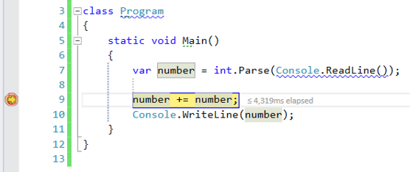
Дебъгване
Процес на проследяване на изпълнението на програмата, което ни позволява да следим процеса постъпково.
Това ни позволява да откриваме грешки (бъгове).

Slide 29
Дебъгване във Visual Studio
Натискане на [F10] ще стартира програмата в debug режим.
Можем да преминем към следващата стъпка - отново [F10].
Можем да създаваме стопери [F9] - breakpoints.
До тях можем директно да стигнем изпозлвайки [F5].

Slide 30
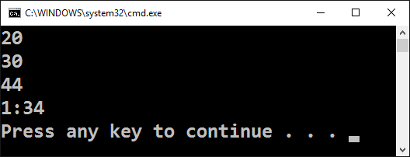
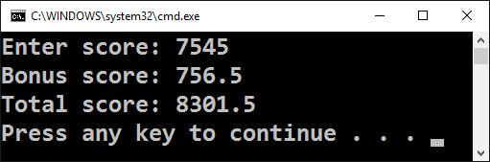
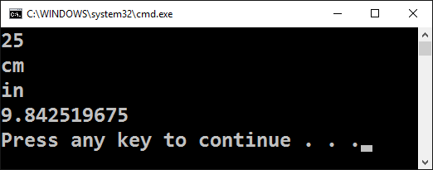
Задачи с прости проверки
Работа на живо в клас (лаб)

Slide 31
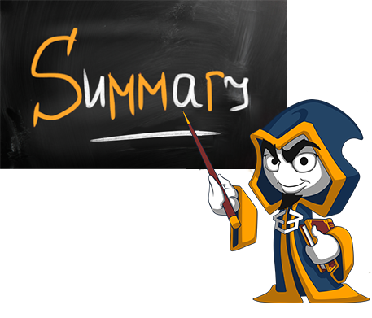
Какво научихме днес?
Конструкции за проверка на условие if и if/else:
if (условие)
{
група команди;
}
else if (условие2)
{
група команди;
}
else
{
група команди;
}
if (условие)
единична_команда;
else if (условие2)
единична_команда;
else if (условие3)
единична_команда;
else if (условие4)
единична_команда;
else if (условие5)
единична_команда;
else
единична_команда;

Slide 32







Прости проверки
https://softuni.bg/courses/programming-basics

Slide 33






SoftUni Diamond Partners

Slide 34






SoftUni Diamond Partners

Slide 35

Лиценз
Настоящият курс (слайдове, примери, видео, задачи и др.) се разпространяват под свободен лиценз "Creative Commons Attribution-NonCommercial-ShareAlike 4.0 International"
Благодарности: настоящият материал може да съдържа части от следните източници
Книга "Основи на програмирането със C#" от Светлин Наков и колектив с лиценз CC-BY-SA

Slide 36




Безплатни обучения в СофтУни
Фондация "Софтуерен университет" – softuni.org
Софтуерен университет – качествено образование, професия и работа за софтуерни инженери
softuni.bg
СофтУни @ Facebook
facebook.com/SoftwareUniversity
СофтУни форуми – forum.softuni.bg

